Slide 1
Sprawozdanie z działalności Zarządu
Walne zebranie
2 kwietnia 2022

Slide 2
Kadencja 2020 - 2022

Slide 3
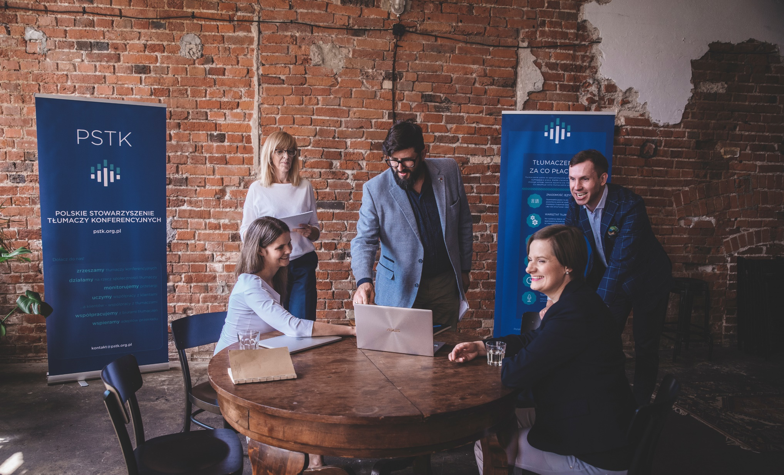
ZARZĄD PSTK 2020 - 2022

Slide 4
PSTK rozwój marki 2020-2022

Slide 5
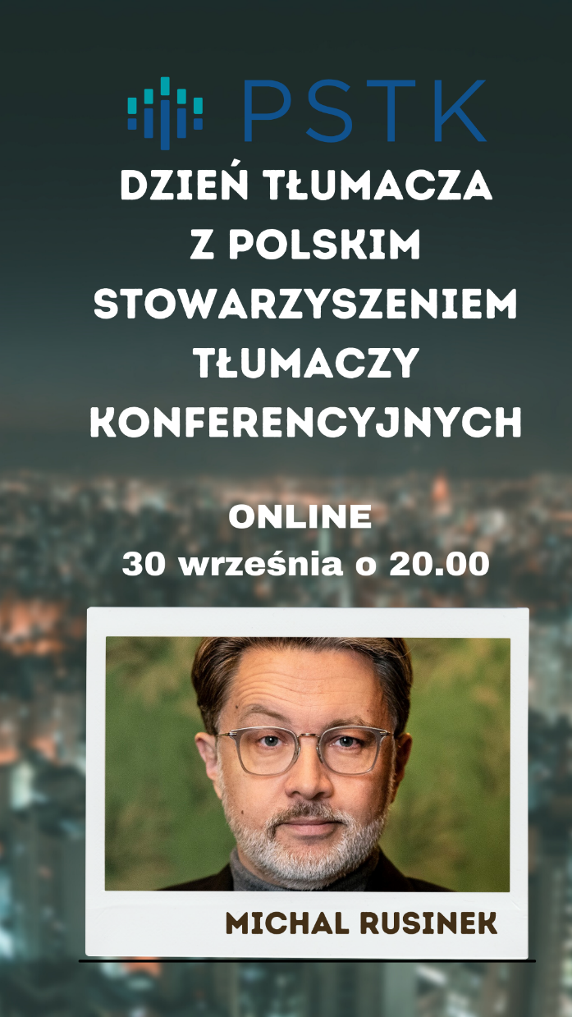
PROMOCJA MARKI
Aktywność w mediach społecznościowych – profile na FB i LI
Aktualna i bieżąca komunikacja oraz informacje z branży
Duże zasięgi postów (nawet do 3 tys. odsłon)
Promocja aktywności Zarządu i członków PSTK (np. działalność pro bono)
Organizacja ciekawych wydarzeń przyciągających branżę

Slide 6
PROMOCJA MARKI
Aktywność w mediach społecznościowych – profile na FB i LI
Promocja aktywności Zarządu i członków PSTK (np. działalność pro bono)
Organizacja ciekawych wydarzeń przyciągających branżę

Slide 7
PROMOCJA STOWARZYSZENIA
Promocja aktywności członków PSTK (np. działalność pro bono)

Slide 8
PROMOCJA ZAWODU
Aktywność w mediach społecznościowych – profile na FB i LI
Promocja aktywności Zarządu i członków PSTK (np. działalność pro bono)
Organizacja ciekawych wydarzeń przyciągających branżę

Slide 9
ikonografika
grudzień 2020 r. – decyzja Zarządu o przystąpieniu do RPSiW
wspólnota interesów
kontakt i łączność z naszymi klientami
promocja zawodu tłumacza konferencyjnego
plany działań poCovidowych
Z ramienia Zarządu PSTK reprezentuje prezes Agnieszka Nowińska

Slide 10
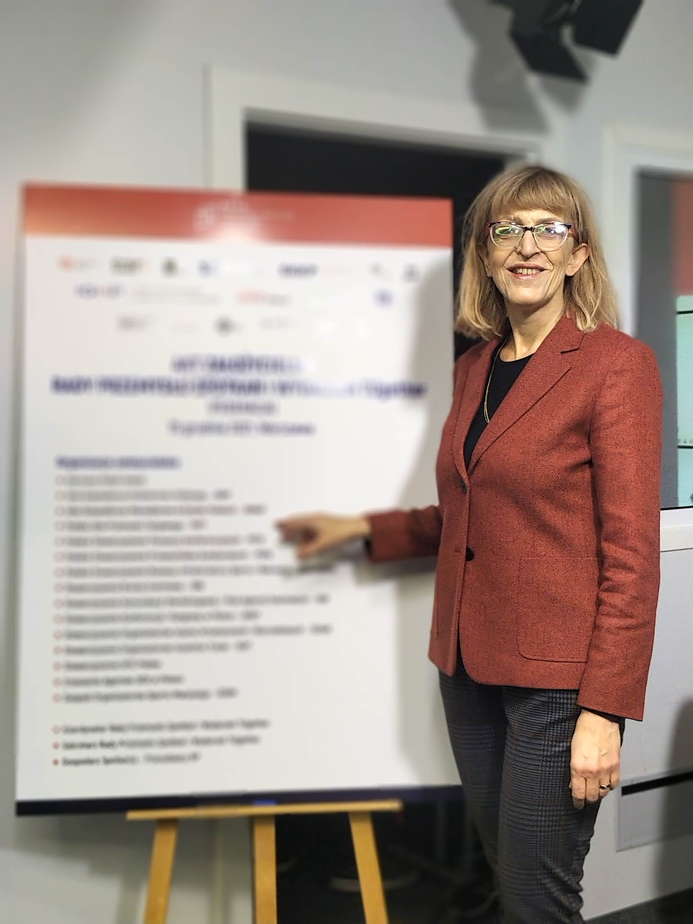
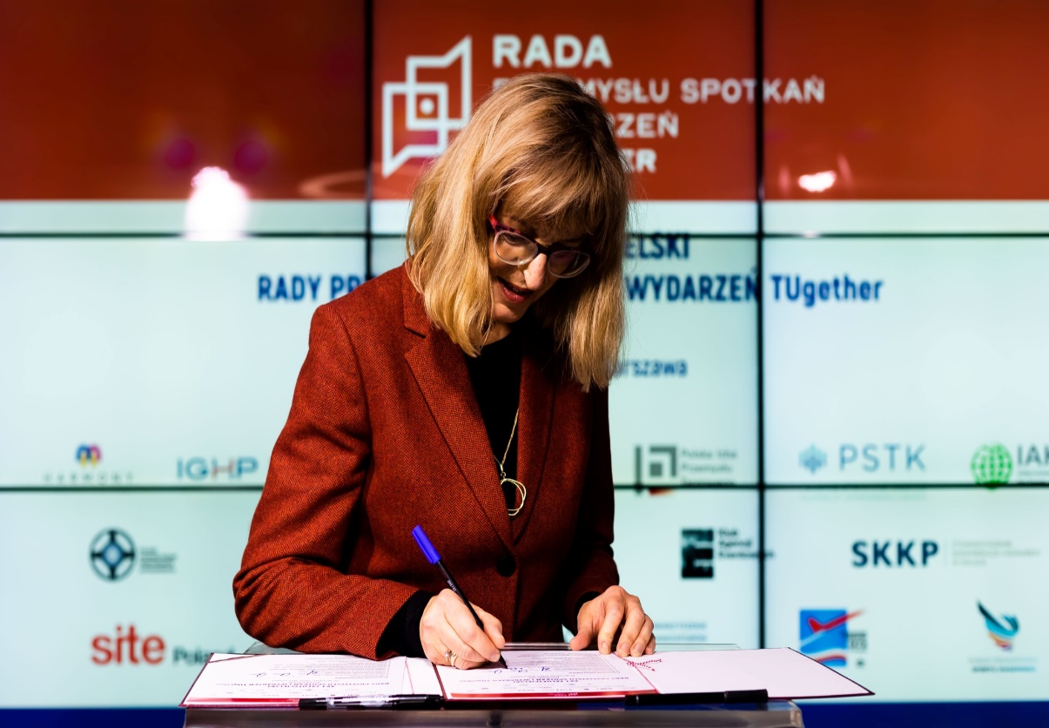
ikonografika
PODPISANIE DEKLARACJI PRZYSTĄPIENIA DO FEDERACJI TUGETHER 15.12.2021

Slide 11
PSTK CZŁONKIEM RADY!
Infografika "Tłumaczenia zdalne: czym zajmuje się tłumacz?"

Slide 12
ikonografika
15.12.2021 RPSiW przekształciła się w RPSiW TUGETHER (Federacja) przy Pracodawcach RP
PSTK na wydarzeniach branżowych branży eventowej
Informacje o PSTK i materiały dot. wykonywania tłumaczeń konferencyjnych na stronie internetowej RPSiW Tugether
Aktualne wieści z branży MICE, aktywny kanał komunikacji
Z ramienia Zarządu PSTK reprezentuje prezes Agnieszka Nowińska

Slide 13
SZKOLENIE PRZETARGOWE
Pomysł szkolenia nt. zamawiania usługi tłumaczenia konferencyjnego, jego realiów, standardów i rozwiązań technicznych, skierowanego do:
Branży MICE,
Zamawiających (urzędy państwowe, uczelnie)
BT
Gotowe materiały szkoleniowe i materiały reklamowe – program, zaproszenie

Slide 14
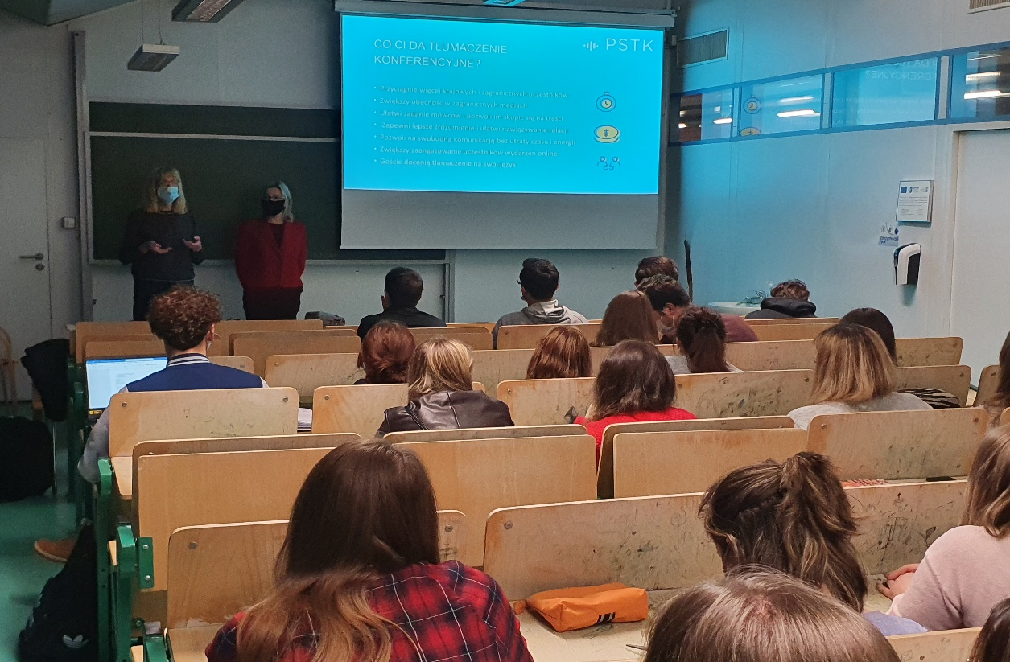
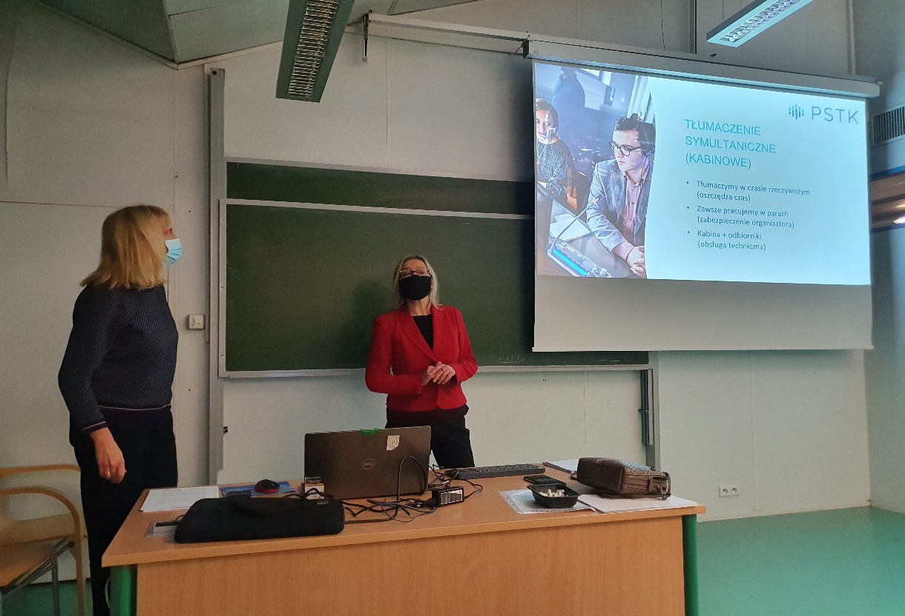
SZKOLENIE PRZETARGOWE
Pierwsza prezentacja na zaproszenie UEK w Krakowie – Katedra Turystyki specjalizacja – zarządzenie kongresami i dużymi wydarzeniami - listopad 2021

Slide 15
PSTK dla branży 2020-2022

Slide 16
NETWORKING – meetupy

Slide 17
KAWA Z PSTK
– POROZMAWIAJMY O BIZNESIE
1 KAWA Z PSTK NA ŻYWO (MARZEC 2020)
16 KAW Z PSTK ONLINE
W SUMIE OK. 300 UCZESTNIKÓW - ŚREDNIO 15 UCZESTNIKÓW NA WYDARZENIE (PRZY LIMICIE 22 ZAREJESTROWANYCH/WYDARZENIE)
UCZESTNICY Z PSTK ORAZ TŁUMACZE NIEZRZESZENI
TEMATYKA OKOŁOBIZNESOWA, MODEROWANA DYSKUSJA W GRUPACH

Slide 18
KAWA Z PSTK
– POROZMAWIAJMY O BIZNESIE
Tłumacz jako PM - jak podejść, jak zorganizować, jak wycenić
Czy istniej istnieje klęska urodzaju i jak sobie z nią radzić.
Co ja właściwie umiem? Jak żyć z syndromem oszusta.
Jak zdobyć, utrzymać i uszczęśliwić klienta bezpośredniego.
​Freelancing, nie slavelancing. Jak nie zostać niewolnikiem w swojej firmie? Czas wolny i co z nim robimy.
Po roku pandemii - jak być tłumaczem w nowej rzeczywistości?
Coopetition – czy owocna współpraca między konkurentami jest możliwa?

Slide 19
PROMOCJA STOWARZYSZENIA
WYDARZENIA CYKLICZNE

Slide 20
PROMOCJA STOWARZYSZENIA
WYDARZENIA CYKLICZNE

Slide 21
Od projektu przebudowy
program mentoringowy PSTK
I edycja wiosna 2021
10 mentorów z PSTK
bardzo duży odzew i zainteresowanie

Slide 22
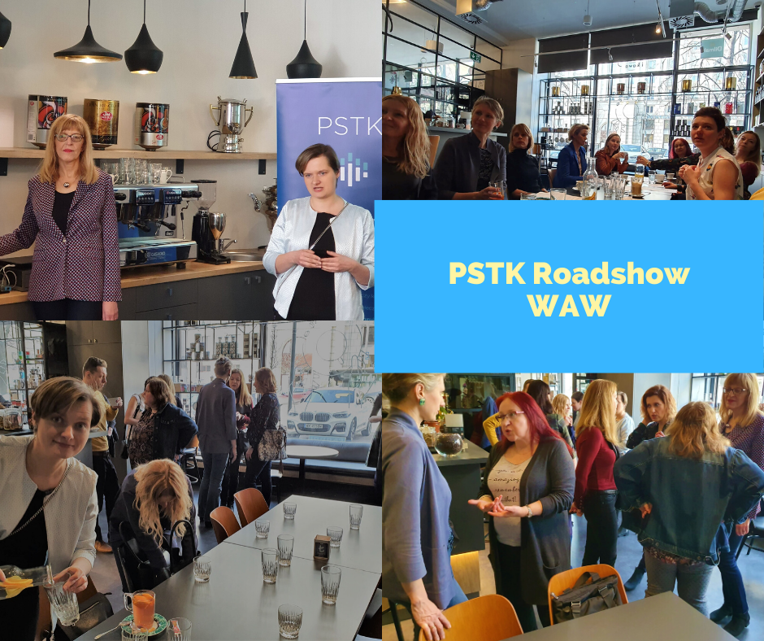
ROADSHOW 2020
Networking
Nie tylko Warszawa
Lokalna sieć wsparcia
Informacja o rynku
Networking
Nie tylko Warszawa
Lokalna sieć wsparcia
Informacja o sytuacji na rynku

Slide 23
Ubezpieczenie medyczne
ubezpieczenie medyczne w PZU – kontynuacja
z polisy korzysta 19 członków,
łącznie ubezpieczonych jest 31 osób.
W tym roku dołączyły 2 nowe osoby.
Składki (od czasu uporządkowania) opłacane są przez wszystkich regularnie. Pełna dokumentacja rozliczeń prowadzona jest na bieżąco.

Slide 24
PSTK w branży tłumaczeniowej 2020-2022

Slide 25
WSPÓŁPRACA Z ORGANIZACJAMI TŁUMACZY
Ożywione i serdeczne relacje z organizacjami tłumaczy owocujące szeregiem wspólnych inicjatyw, w tym pism do władz RP sygnowanych przez WSZYSTKIE organizacje

Slide 26
WSPÓŁPRACA Z ORGANIZACJAMI TŁUMACZY
Tłumacze dla Ukrainy
Wspólne działanie zainicjowane przez Łukasza Mrzygłoda (ZZTP, BST), twórcę strony
Strona internetowa tłumaczedlaukrainy.pl
Baza dwujęzycznych dokumentów (WRW)
Grupa na FB
Fundacja Lapigua (tłumaczenia i koordynacja)

Slide 27
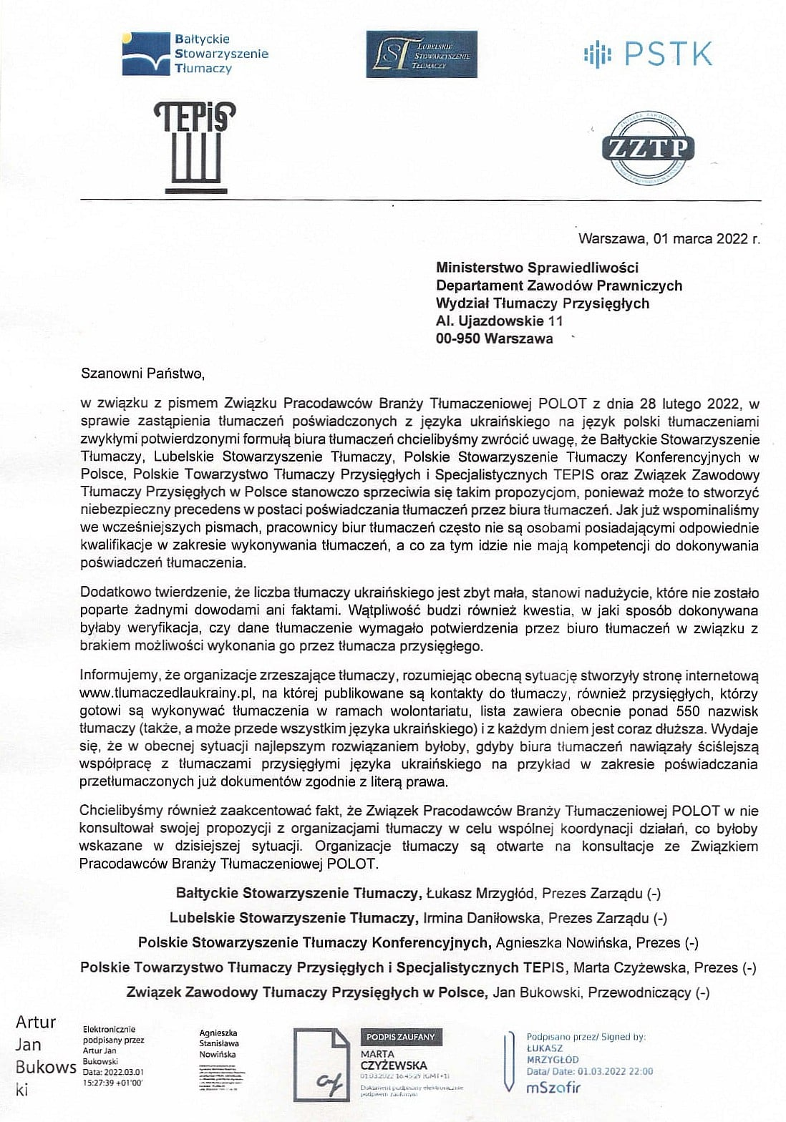
DLACZEGO STOWARZYSZENIA BRANŻOWE SĄ POTRZEBNE?
AKCJA POLOTu

Slide 28
14 marca 2020 r. – KONIEC znanego nam świata – zarządzanie kryzysowe

Slide 29
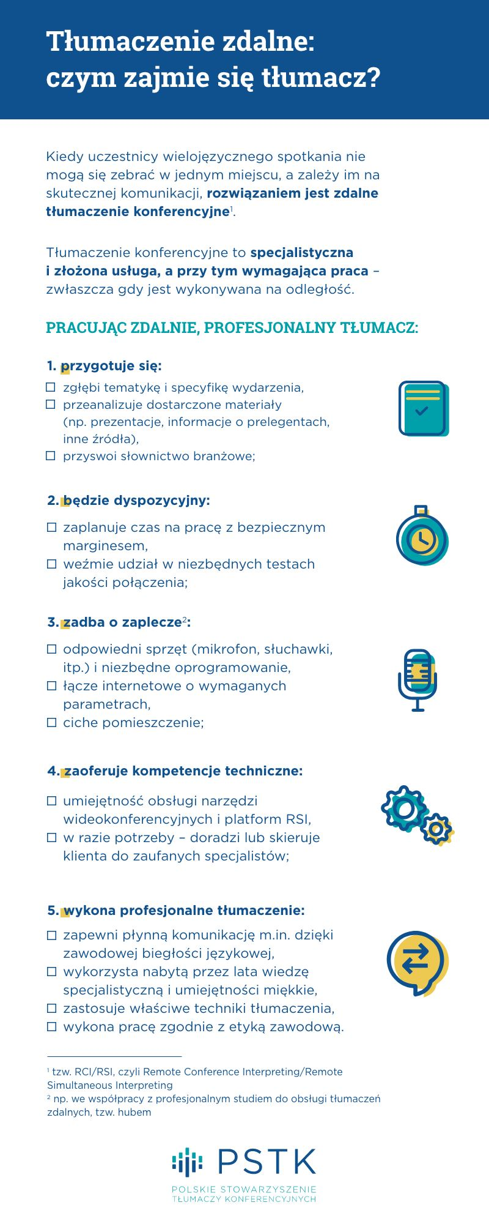
BŁYSKAWICZNIE REAGUJEMY
NA POTRZEBY
NASZYCH CZŁONKÓW
Infografika "Tłumaczenia zdalne: czym zajmuje się tłumacz?"
Infografika: TŁUMACZENIE ZDALNE –
CZYM ZAJMUJE SIĘ TŁUMACZ
ODPOWIEDŹ NA POTRZEBY NOWYCH CZASÓW

Slide 30
Zarząd ogłasza „Stanowisko PSTK w sprawie propozycji aneksowania umów z BT” (warunki anulacji) –DWUKROTNIE: 9 marca i 8 lipca 2020

Slide 31
INTERWENCJE
ZARZĄD PSTK INICJUJE PISMA DO WŁADZ RP O OBJĘCIE TŁUMACZY KONFERENCYJNYCH POMOCĄ: 18 marca, 26 marca, październik i grudzień 2020
PSTK UCZESTNICZY W KONSULTACJACH DOT. TŁUMACZEŃ KONFERENCYJNYCH I PRZETARGÓW (DUŻE WYDARZENIA) Z MINISTERSTWEM ROZWOJU

Slide 32
PSTK (się) SZKOLI

Slide 33
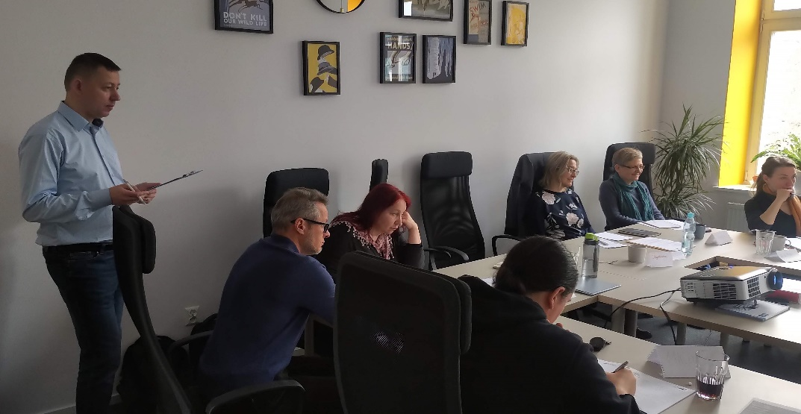
SZKOLENIA I WARSZTATY PSTK
Szkolenie sprzedażowe (7-8 marca 2020, I kwartał 2021)
Szkolenie z LinkedIn (22 kwietnia – 50 osób, 31 maja (płatne) – 31 osób,
Szkolenie z marki osobistej (13 kwietnia 2020)
Szkolenie RSI – demo Interprefy –
24 kwietnia 2020

Slide 34
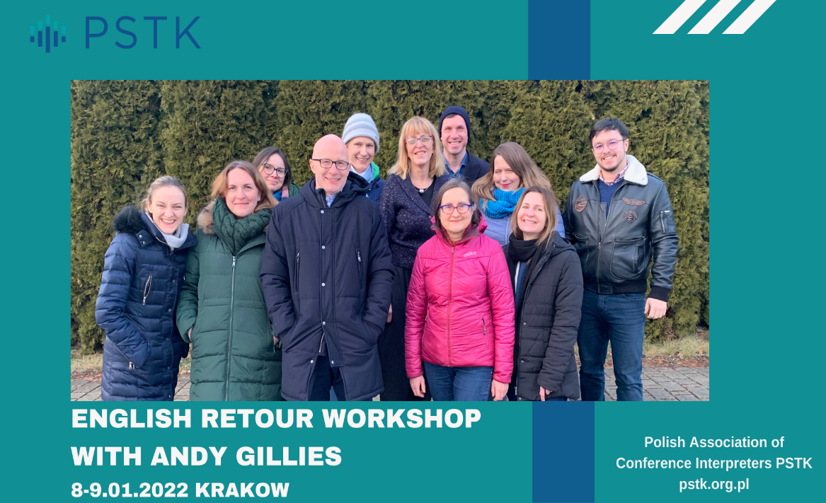
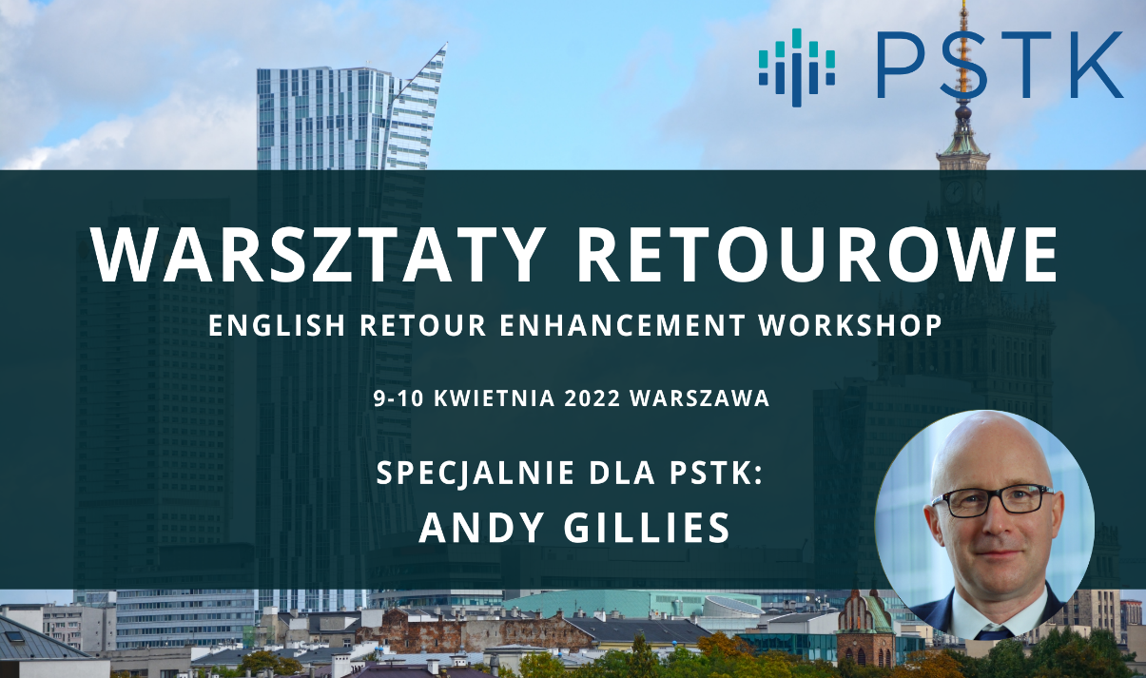
SZKOLENIA I WARSZTATY PSTK

Slide 35
PSTK obecne na ważnych wydarzeniach branżowych 2020-2022

Slide 36
KONFERENCJA KTLC 2020, 2021
PSTK partnerem,
wirtualne stoisko PSTK,
prezentacja prezes PSTK „Po co tłumaczom organizacje branżowe”
moderacja dyskusji stowarzyszeń branżowych

Slide 37
PSTK na innych wydarzeniach
Konferencja z pozytywnym przesłaniem Lubelskiego Stowarzyszenia Tłumaczy – listopad 2020 i 2021 – prezentacja prezes PSTK Agnieszki Nowińskiej o zdalnym tłumaczeniu symultanicznym RSI, Olga Skorupka członki Zarządu moderatorem networkingu Konferencji
Konferencja TEPIS z okazji 100-lecia zawodu tłumacza – październik 2020 prezentacja prezes PSTK Agnieszki Nowińskiej o zdalnym tłumaczeniu symultanicznym.
Konferencja TEPIS – październik 2021 – prezentacja prezes PSTK Agnieszki Nowińskiej w sesji otwierającej „Czy tłumaczenie przysięgłe ustne to osobna specjalizacja”

Slide 38
Na co poszły Wasze składki? 2021

Slide 39
INTERWENCJE, KTÓRE WIDAĆ
DLACZEGO STOWARZYSZENIA BRANŻOWE SĄ POTRZEBNE?
AKCJA POLOTu

Slide 40
OPRACOWANIE WZORU UMOWY
O ŚWIADCZENIE USŁUG TŁUMACZENIA USTNEGO
W odpowiedzi na potrzeby tłumaczy i tłumaczek konferencyjnych zespół PSTK (Wojciech Rynduch-Walecki, Aleksander Szojda-Pallado i Kamila Trajnerowicz) opracował wzór umowy o świadczenie usług tłumaczenia ustnego we współpracy z zaprzyjaźnioną kancelarią prawną (SoInLaw Weronika Bednarska, ekspertka z naszego Wieczoru z Ekspertem).
Prace na ukończeniu, do udostępnienia koniec kwietnia br. w formie:
pdf z logo PSTK
wersja edytowalna (MS Word) bez logotypu do edycji

Slide 41
OPRACOWANIE WZORU UMOWY
O ŚWIADCZENIE USŁUG TŁUMACZENIA USTNEGO
Struktura:
OWU
Czyli to wszystko, co najważniejsze: definicje, zakres odpowiedzialności klienta i tłumacza, prawo autorskie, RODO, klauzule anulacyjne itp.
Umowa
Krótka umowa „blankietowa”, zawierająca tylko elementy zmienne i ceny + odwołanie do OWU
NDA
Odrębna umowa o dochowaniu poufności, która może być zastosowana na etapie negocjacji, jako dodatkowe uzupełnienie na żądanie klienta lub wcale ;)

Slide 42
Nowa STRONA INTERNETOWA Z WYSZUKIWARKĄ TŁUMACZY
Struktura:
OWU
Czyli to wszystko, co najważniejsze: definicje, zakres odpowiedzialności klienta i tłumacza, prawo autorskie, RODO, klauzule anulacyjne itp.
Umowa
Krótka umowa „blankietowa”, zawierająca tylko elementy zmienne i ceny + odwołanie do OWU
NDA
Odrębna umowa o dochowaniu poufności, która może być zastosowana na etapie negocjacji, jako dodatkowe uzupełnienie na żądanie klienta lub wcale ;)

Slide 43
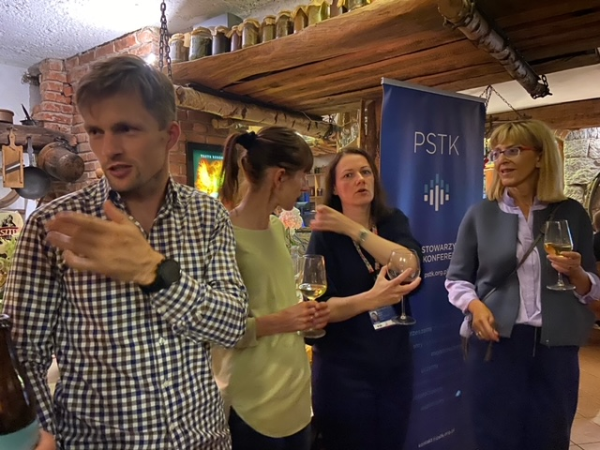
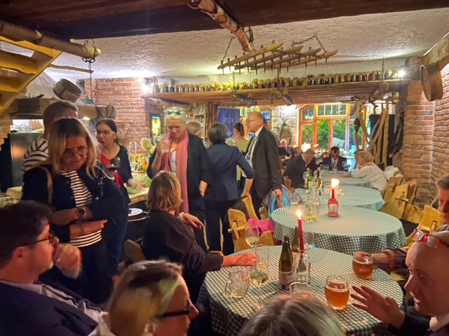
IMPREZA INTEGRACYJNA ŚRODOWISKA TŁUMACZY
– FORUM EKONOMICZNE KARPACZ 2022

Slide 45
200 dni* liczba dni pracy członków Zarządu na rzecz PSTK w 2020 – 2022 (marzec) *obliczona na podstawie zestawień godzinowych (timesheets) członków Zarządu

Slide 46
CZASOCHŁONNE MAŁO WIDOCZNE I NIEWDZIĘCZNE CZYNNOŚCI ZARZĄDCZE…. sprawy bankowe/ sprawy formalno-prawne (protokoły, KRS)/ sprawozdania Zarządu/ przelewy/ weryfikacja pism i tekstów/ grafika/ prowadzenie fanpagy (FB i LI)/ odpowiadanie na zapytania/ ustalenia i planowanie

Slide 47
Szczególne podziękowania: ZOFIA SĘK – moderacja Kawy z PSTK DIANA JANKOWIAK – social media, praca przy stronie PSTK, UX ALEKSANDER SZOJDA-PALLADO – kreatywne pomysły, webinar, projekt umów PIOTR KRASNOWOSKI – wsparcie organizacyjne, webinar, moderacja Kawy AGNIESZKA SABABADY - webinar LESZEK KRÓL – pogotowie przetargowe KAMILA TRAJNEROWICZ – użyczanie licencji/pomoc techniczna, projekt umów KAROLINA JARMOŁOWSKA, DAGMARA WOLSKA, AGNIESZKA ZIAJKA-MAŁECKA – opracowanie materiałów na szkolenie przetargowe MODERATORZY I MODERATORKI KAWY Z PSTK: Anna Chwedczuk-Szulc, Danuta Przepiórkowska, Magdalena Macińska, Agnieszka Ziajka-Małecka

Slide 48
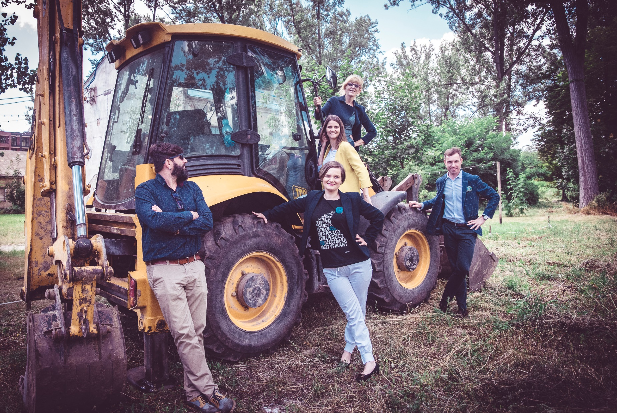
Dziękuję za uwagę agni@anowinska.pl www.anowinska.pl
PODSUMOWUJĄC…

Slide 49
Dziękujemy za uwagę kontakt@pstk.org.pl pstk.org.pl

